Slide 1
Проекты и исследования в начальной школе лицея №265 2017-2018
Зам. директора по УВР
Иванова М.В.

Slide 2
Проекты классов
Класс | Название и тип проекта | Предполагаемый продукт
1 а | Информационно-творческий «Мои домашние питомцы» | альбом
1 б | Информационно-творческий «Моя семья» | альбом
1 в | Информационно-творческий «Живая азбука» | Модели букв, экскурсия по городу Букв
2 а | Информационно-творческий «Все профессии важны…» | альбом
2 б | Творческий «По страницам любимых сказок» | Театрализованное представление
3 а,б,в | Информационно-творческий, социальный «Богатства, отданные людям» | м/м презентация о людях, которые принесли пользу стране; - театрализованное представление для дошколят
4 б | Информационно-творческий «Музеи нашего города» | Серия м/м презентаций о музеях города; альбомы о музеях города
4 в | Информационно-творческий«Путешествуем вместе: достопримечательности Красногвардейского района» | Интерактивная карта района с ссылкой на презентации о достопримечательностях

Slide 3
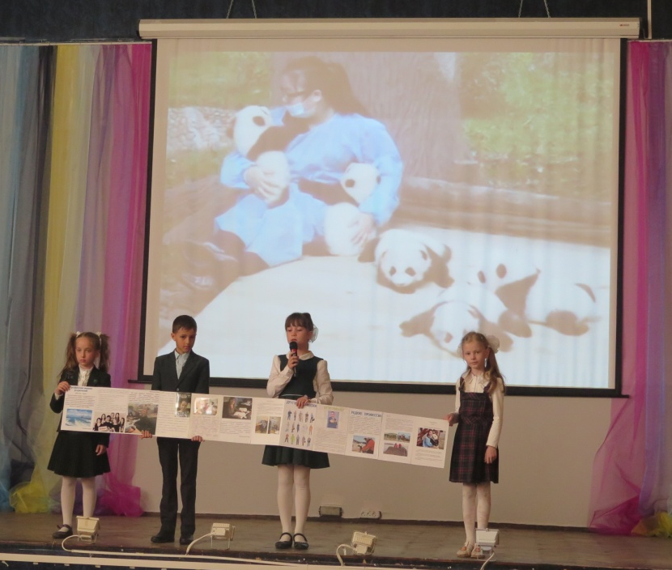
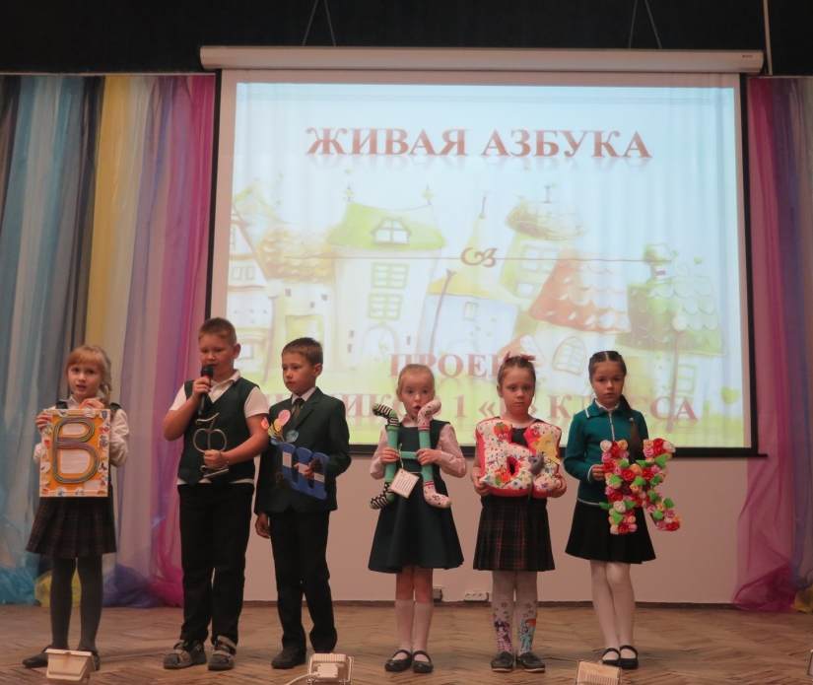
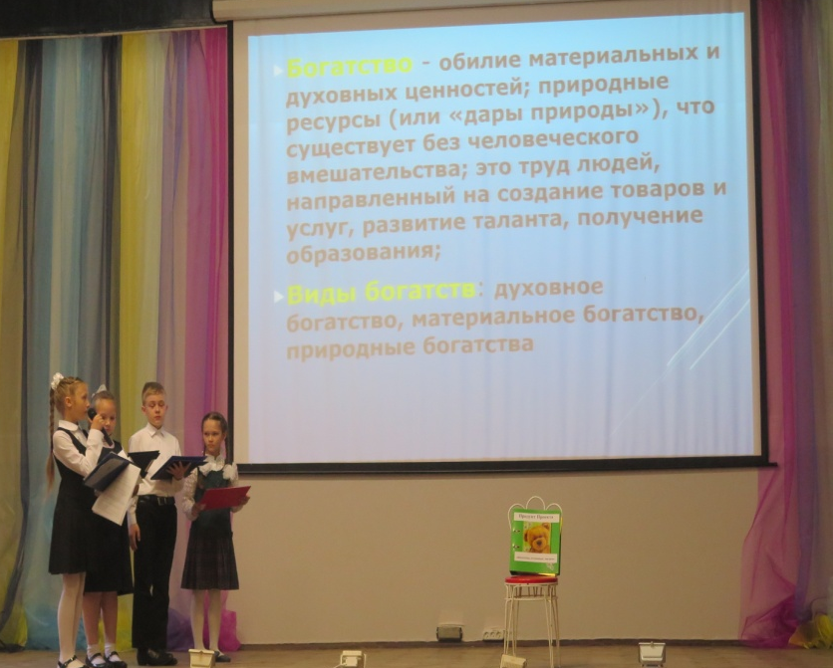
Представление проектов классов

Slide 4
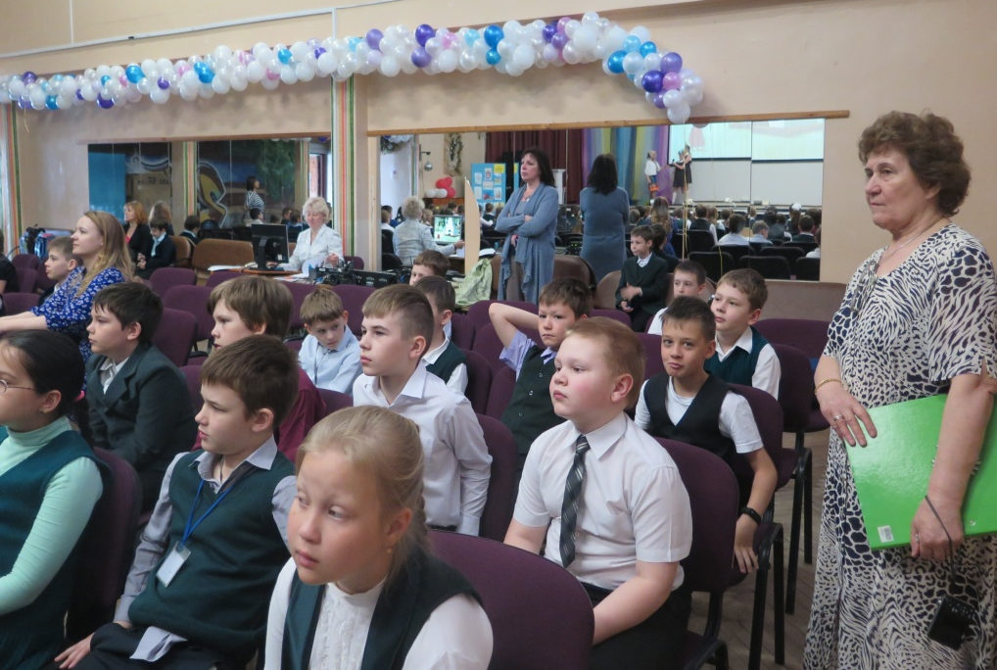

Slide 5
Участие в городских проектах
Класс | Название проекта | Руководитель | Сроки проведения
2 г | «Большая регата» по краеведению | Куксенко И.В. | В течение года
Команда 3 б класса | «Петербургский навигатор» - по краеведению | Иванова М.В. | В течение года

Slide 6
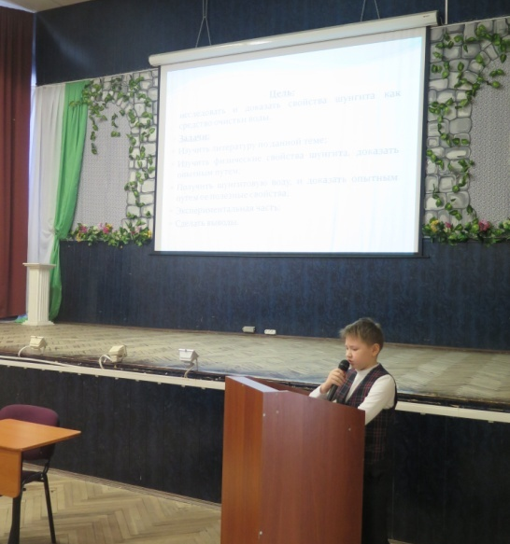
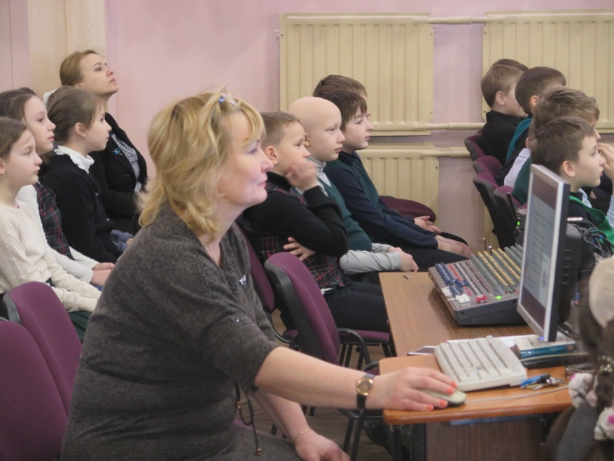
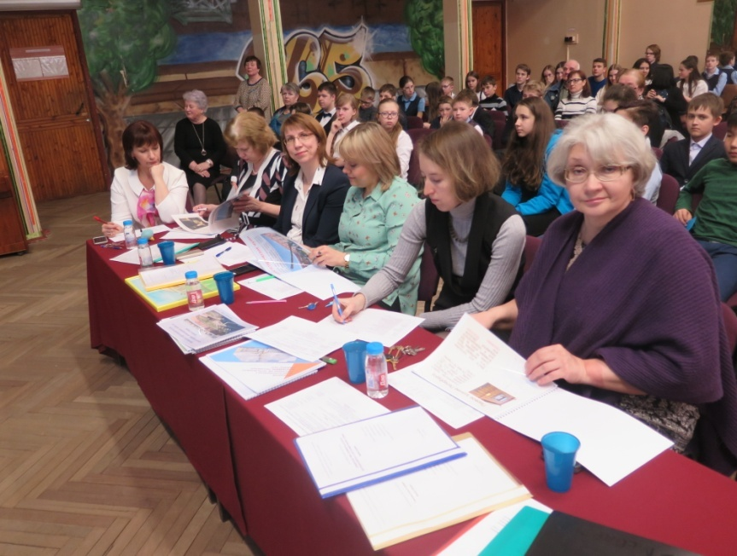
Представление исследовательских работ

Slide 7
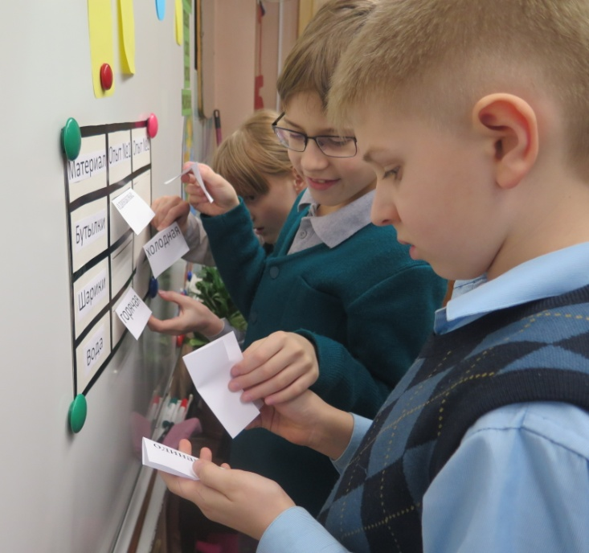
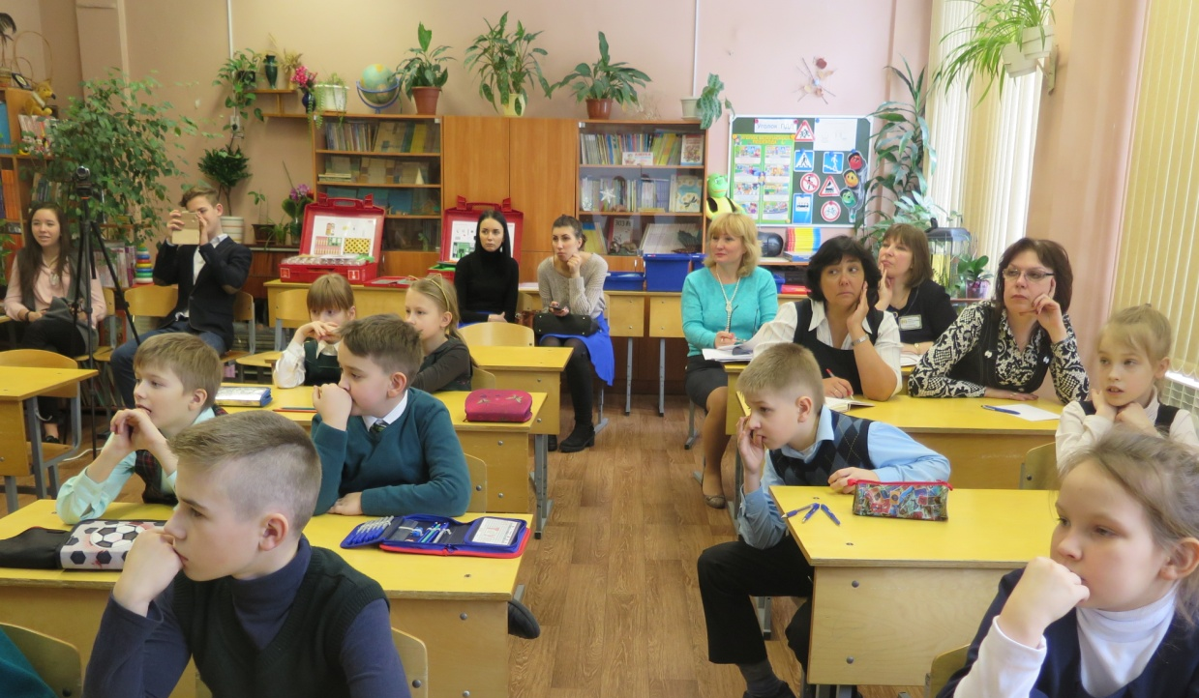
На занятии «Мы – исследователи»

Slide 8
Результаты участия в V районной НПК «Мир науки»
Проектная и исследовательская деятельность
Рыбаков Алексей 4 а | Кулагина Т.М. | Призёр V районной НПК учащихся Красногвардейского района «Мир науки», работа «Минерал шунгит как средство очистки воды».
Группа ребят 4 б | Бойко Ю.В. | Участники V районной НПК учащихся Красногвардейского района «Мир науки», проект «Музеи нашего города».
Группа ребят 4 в | Мазурова Л.В. | Победители V районной НПК учащихся Красногвардейского района «Мир науки», проект «Путешествуем вместе: достопримечательности Красногвардейского района»

